Slide 1
Sigurnost na Internetu
Lovro Grgurić Mileusnić i Marko Jurjević

Slide 2
Teme:
ANONIMNOST
OPREZ i
OPASNOST
HAKIRANJA

Slide 3
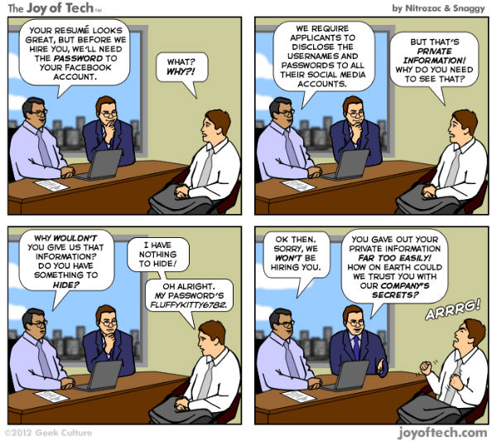
Internet je javno dostupna globalna paketna podatkovna mreža koja zajedno povezuje računala i računalne mreže. To je „mreža svih mreža”. Iako je dostupan svima i nudi mnogo informacija, upravo to je najveća opasnost. Zato trebamo ostati anonimni i stalno biti na oprezu!

Slide 4
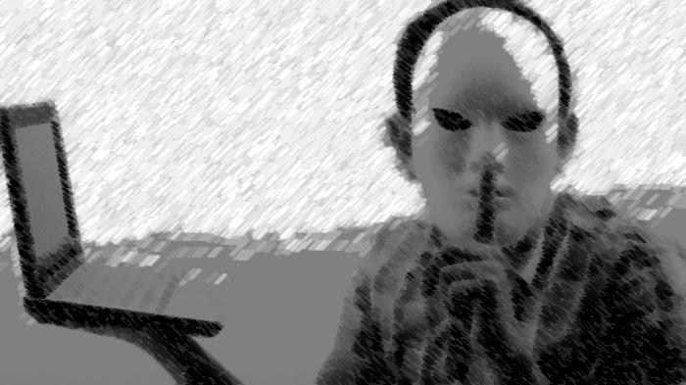
Što je anonimnost?
Anonimnost je vrlo česta pojava na Internetu. Pod anonimnošću smatramo nadimke na društvenim mrežama i slično.
To znači da nam drugi korisnici ne znaju:
pravo ime i prezime
godine
adresu
broj telefona
broj kreditne kartice
To nam omogućuje osobnu privatnost, te da kažemo nešto što ne bismo rekli ljudima koje poznajemo.

Slide 5
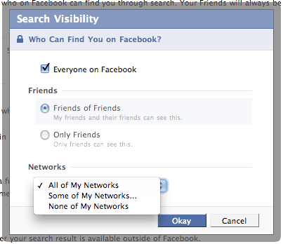
Kako biti anoniman?
koristiti nadimke
osigurati osobne podatke (učiniti ih privatnima)
ne dijeliti svoju lozinku ni s kim (ni s najbližom osobom)
najosobnije stvari zadržati za sebe

Slide 6
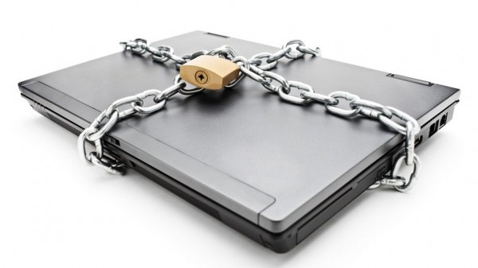
Oprez na Internetu
Internet je novo igralište koje u loše svrhe znaju iskorištavati ljudi s lošim namjerama. Prije spomenuta anonimnost može biti korištena u loše svrhe. Ljudi s „druge strane ekrana” ne moraju uvijek imati dobre namjere i ponekad daju krive i lažne informacije.
Oni zapravo, npr. slažu „puzzle životne priče nekog djeteta”.

Slide 7

Klikni!
Kako biti oprezan?
BITI ANONIMAN!
Poštovati pravila Interneta
Poštovati druge korisnike
Ne govoriti svoje osobne podatke
U slučaju ikakvih problema porazgovarati s roditeljima, starijima ili profesorom informatike
Zbog većih problema nazovi Hrabri telefon: 0800 0800

Slide 8
Opasnost HAKIRANJA

Slide 9
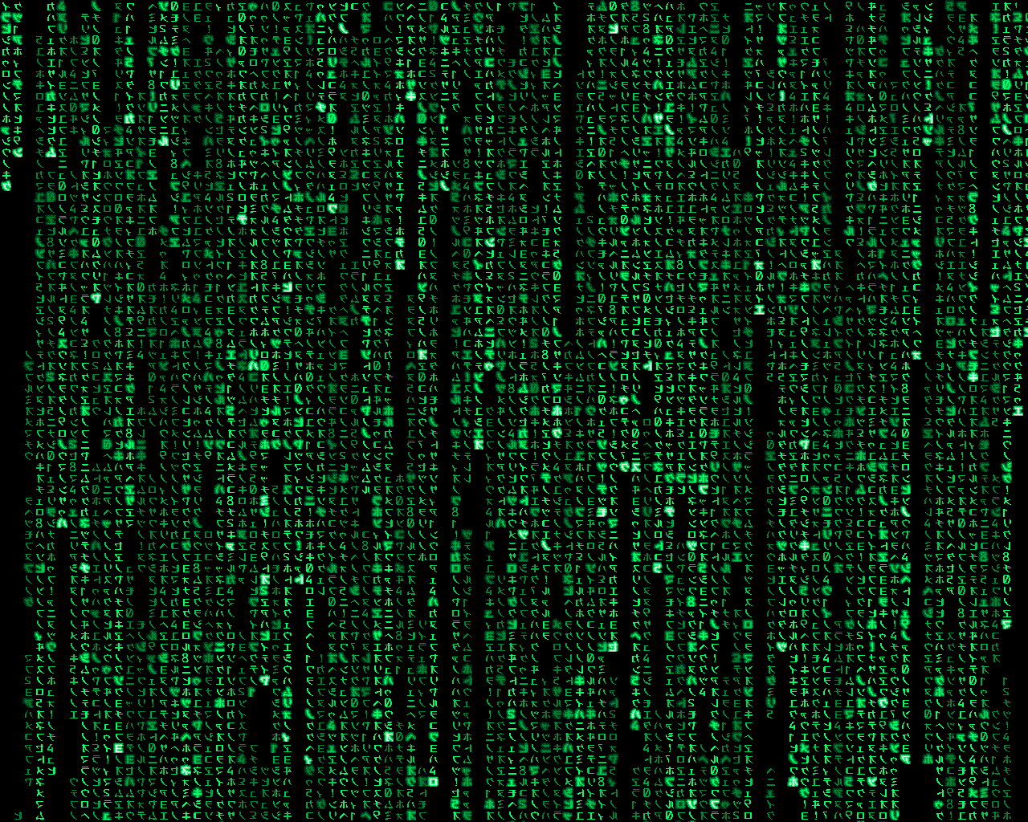
Hakiranje
Postoje brojni načini na koje hakeri mogu provaliti u vaše privatne i poslovne račune i profile na društvenim mrežama i mailove (često koriste i više različitih metoda) te se nekad jako teško zaštititi od takvih napada.
Primjeri hakerskog ponašanja:
Slaba lozinka
Phishing e-mailovi: e-mailovi koji kad ih otvorimo nas odvedu na drugu stranicu (npr. stranicu sličnu stranici naše banke), gdje nas traže osobne podatke te tako kradu novac s naših računa
Ransomware (ucjenjivanje neželjenim sadržajem)
Malware: hakeri zaraženim stranicama, USB portovima ili emailovima ubacuju posebne programe(software) nazvane “malware” kojima prate sve što mi radimo

Slide 10
Kraj
“Jedinu pravu sigurnost u današnjem svijetu čovjeku mogu pružiti znanje, iskustvo i sposobnost.”
-Henry Ford

Slide 11
Izvori:
http://www.joyoftech.com/joyoftech/joyarchives/1669.html
http://pogledkrozprozor.wordpress.com/2012/04/29/drutveno-umrezavanje-upute-za-profesionalce/

